Slide 1

Desafío entregable 1
Consigna
Temáticas posibles para proyecto final:
Administración de canchas de pádel.
Administración de clínica veterinaria.

Slide 2


DESAFÍO ENTREGABLE
Temáticas posibles para el proyecto final
1. Administración de canchas de pádel:
El objetivo es contar con herramientas que permitan a una Pyme administrar sus complejos que cuentan con varios clientes, canchas de pádel e instalaciones para distintas actividades.
2. Administración de clínica veterinaria.
El objetivo es contar con herramientas que permitan a una veterinaria llevar registro de todos sus clientes, internaciones, cirugías médicas y ventas.

Slide 3
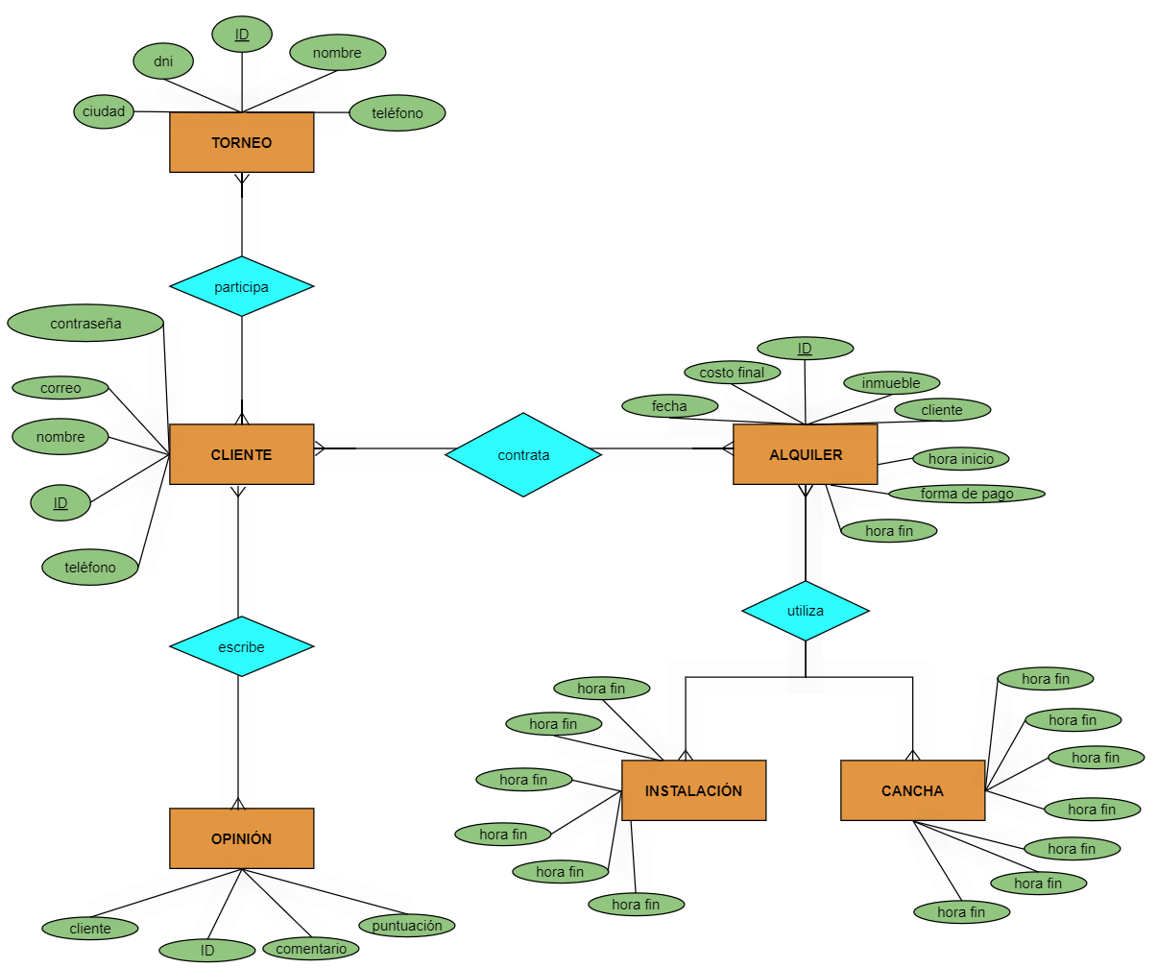
1. Administración de canchas de pádel

Slide 4
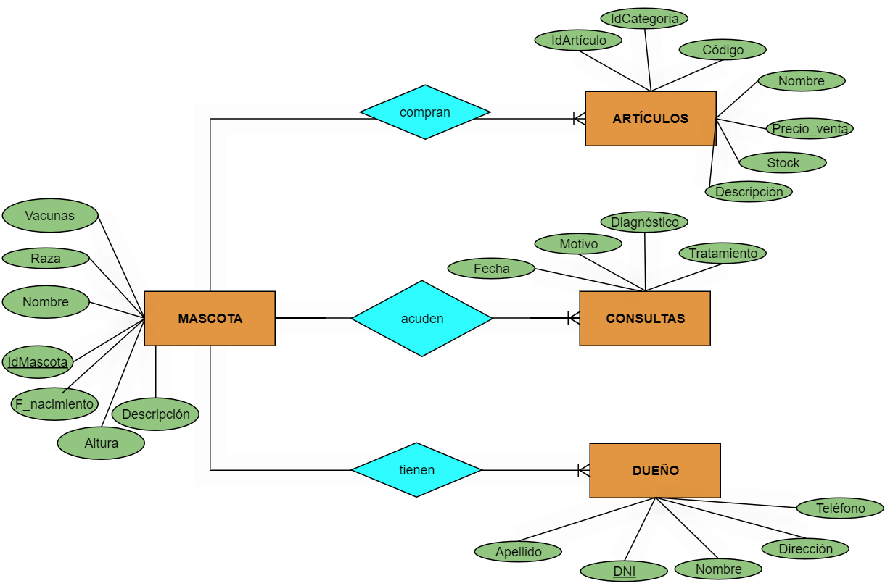
2. Administración de clínica veterinaria

Slide 5
Muchas gracias.
Notes:
Usar para los subtemas de un módulo.

